Slide 1
Роль процессора в работе ОС на примере xv6-riscv
Тюрин Иван Николаевич, P33102

Slide 2
Рассмотрим
Запуск ОС и режимы работы процессора
Виртуальная память
Система прерываний
Многопоточность
Планировщик
* Файловая система

Slide 3
Дисклеймер
Я такой же студент
Смотри
se.ifmo.ru/os
gitlab.se.ifmo.ru/computer-systems/csa-rolling
xv6-book & исходники
Спецификация RISC-V

Slide 4
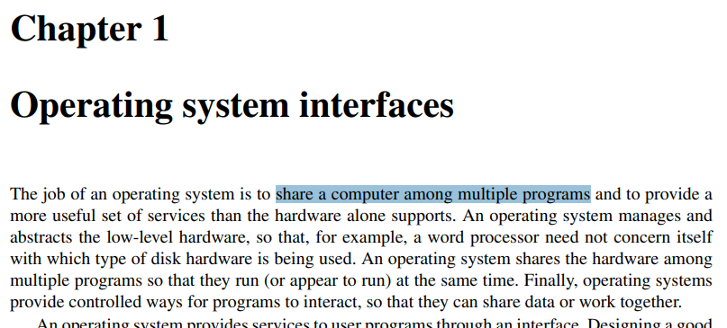
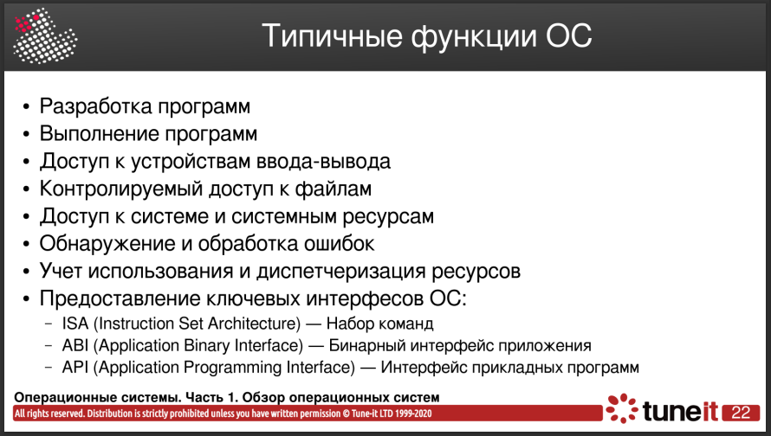
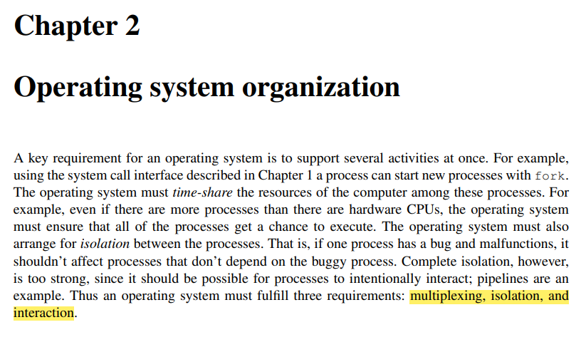
Операционная система
Разделение ресурсов компьютера между программами
Разработка программ
Уровень абстракции и изоляции

Slide 5
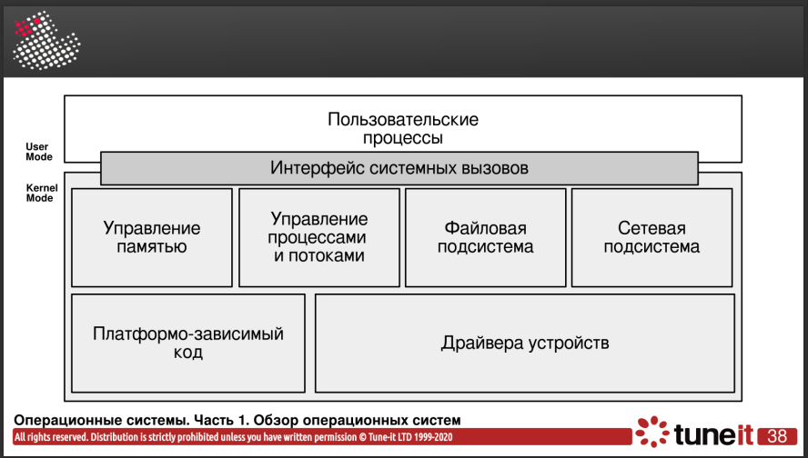
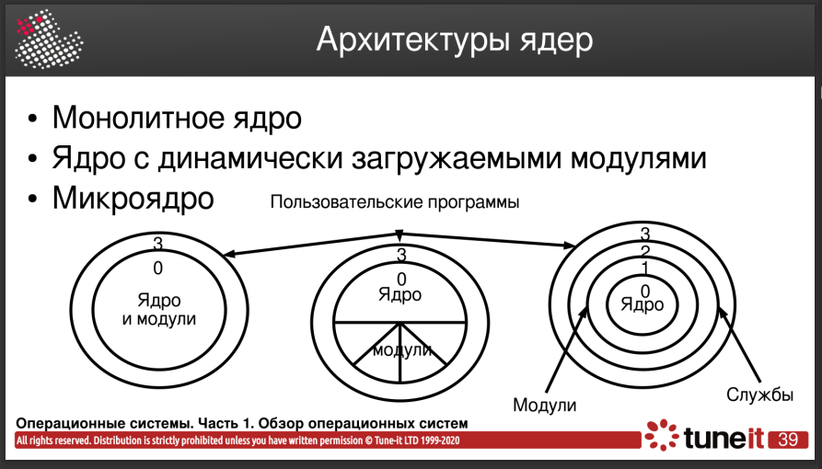
Организация ОС
Ядро
Пользовательские процессы
Системные вызовы
Драйвера и устройства

Slide 6
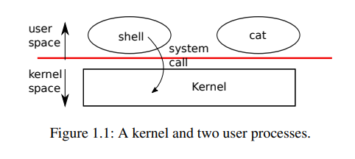
Xv6-riscv
Учебная ОС из MIT
С & RISC-V ASM
Sv39 RISC-V
Unix-like
POSIX
github.com/mit-pdos/xv6-riscv
pdos.csail.mit.edu/6.828/2023/xv6/book-riscv-rev3.pdf

Slide 7

RISC-V процессор
riscv.org
RISC
Открытая
Современная
riscv-alliance.ru

Slide 8
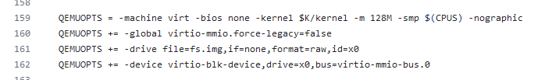
Разработка xv6-riscv
Make
qemu-system-riscv64
github.com/riscv-collab/riscv-gnu-toolchain
128Mb RAM
Консоль
Образ диска
hub.docker.com/r/wtakuo/xv6-env
Makefile

Slide 9
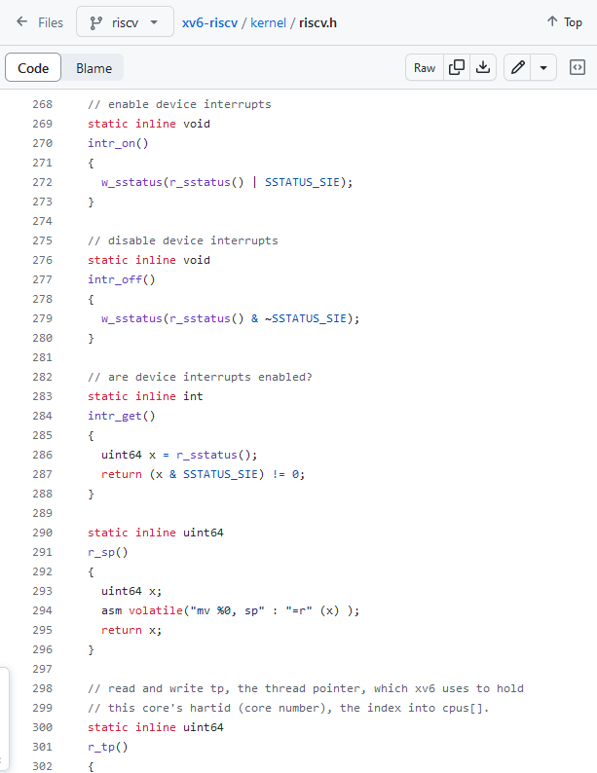
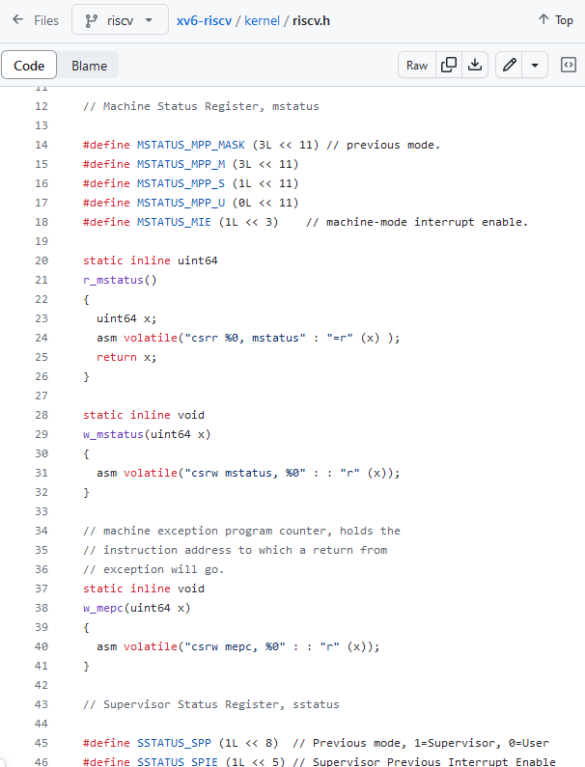
Программирование процессора
Сишные функции
+ Ассемблерные вставки

Slide 10
Запуск операционной системы

Slide 11
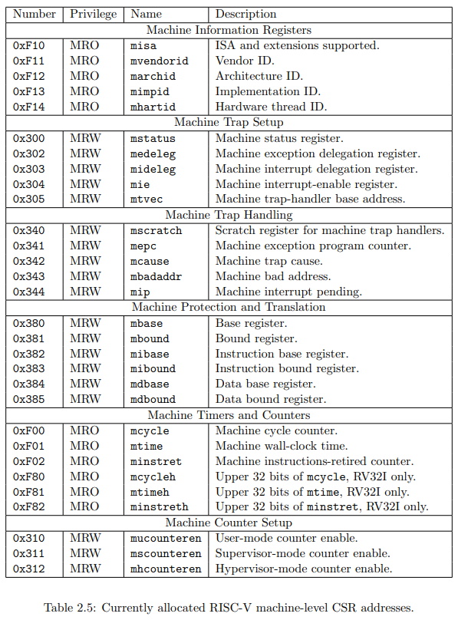
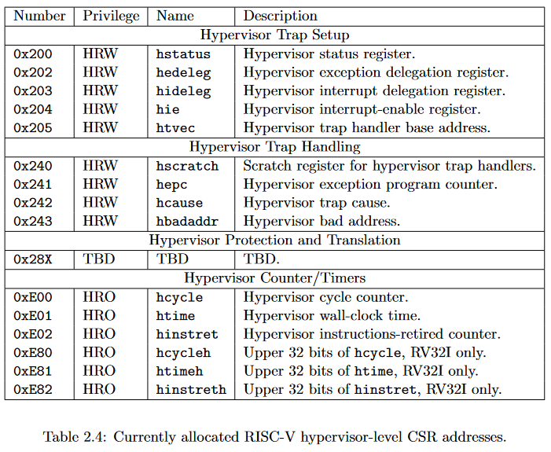
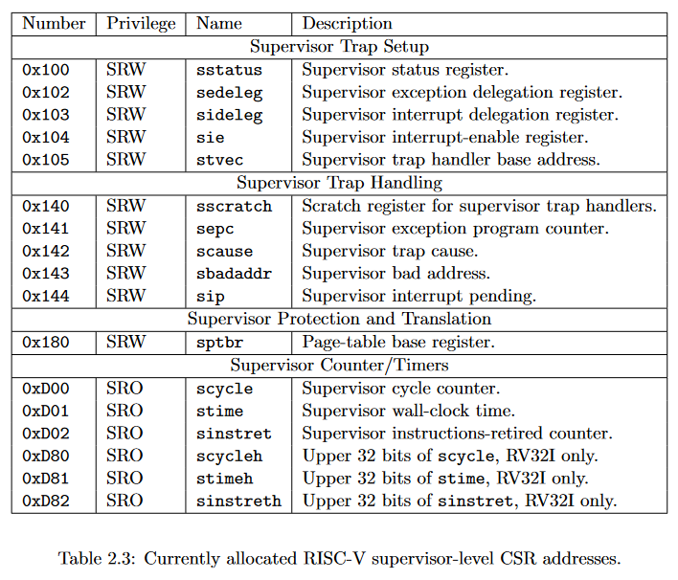
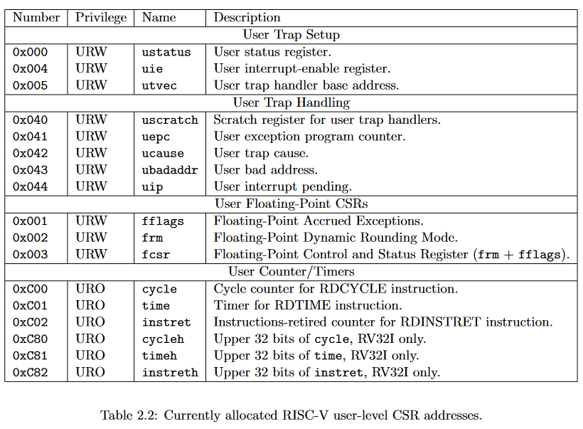
Режимы работы процессора
Modes:
Machine
Hypervisor,
Supervisor,
User;
Control and Status Registers (CSRs)
people.eecs.berkeley.edu/~krste/papers/riscv-privileged-v1.9.pdf

Slide 12
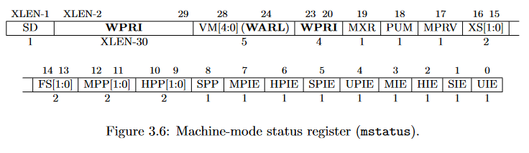
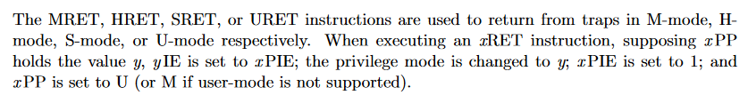
Control and Status Registers (CSRs)
sp (stack pointer)
mstatus (Machine status register)
mepc (Machine exception program counter)
satp (Supervisor Address Translation and Protection Register)
mret, sret (ASM instructions)

Slide 13
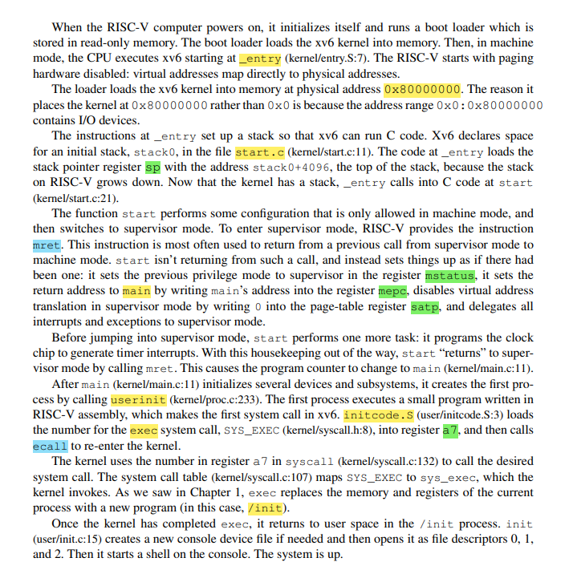
Процесс запуска
Включение (+питание)
Machine mode
*Настройка процессора*
Переход в Supervisor mode
Supervisor mode
*Настройка ОС*
*Инициализация устройств*
Первый системный вызов
и пользовательский процесс
Переход в User mode
User mode
shell в консоли

Slide 14
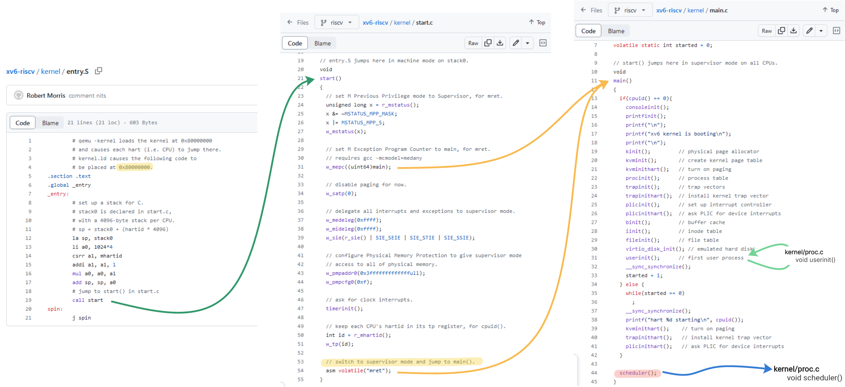
Процесс запуска

Slide 15
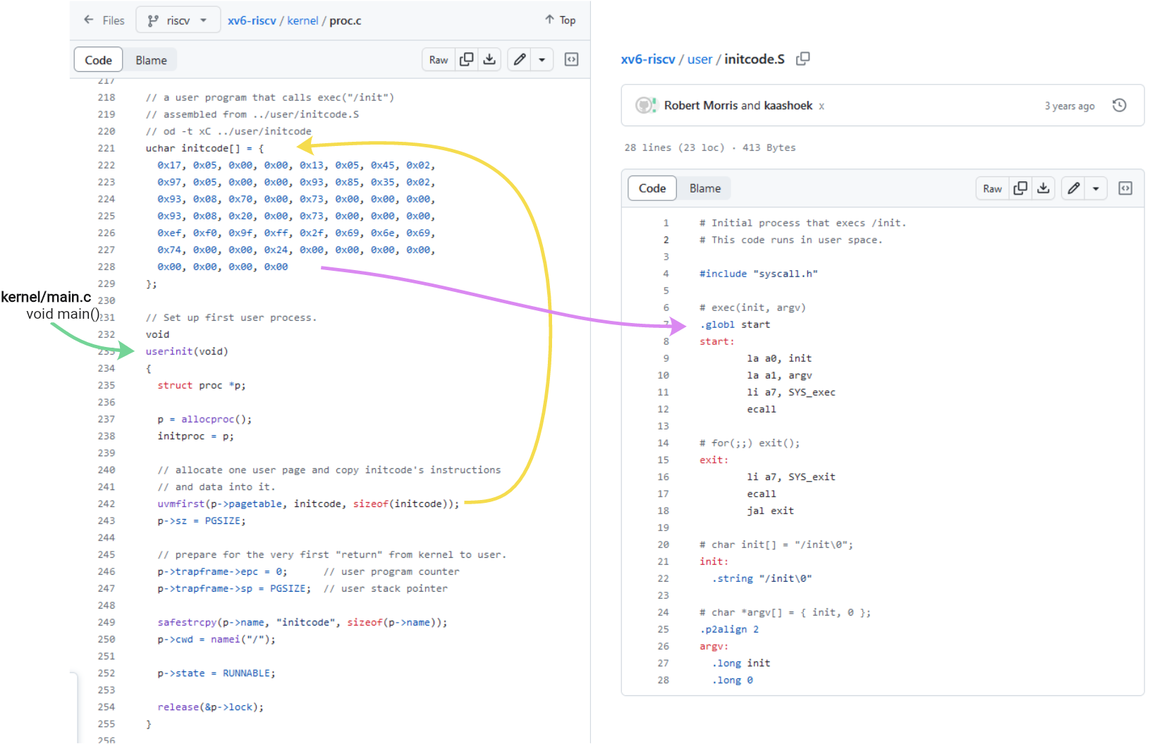
Первый пользовательский процесс
userinit() загружает небольшой код для вызова ассемблерной функции делающей первый системный вызов exec
exec заменяет память процесса на память нужного исполняемого файла и начинает его исполнение

Slide 16
Виртуальная память

Slide 17
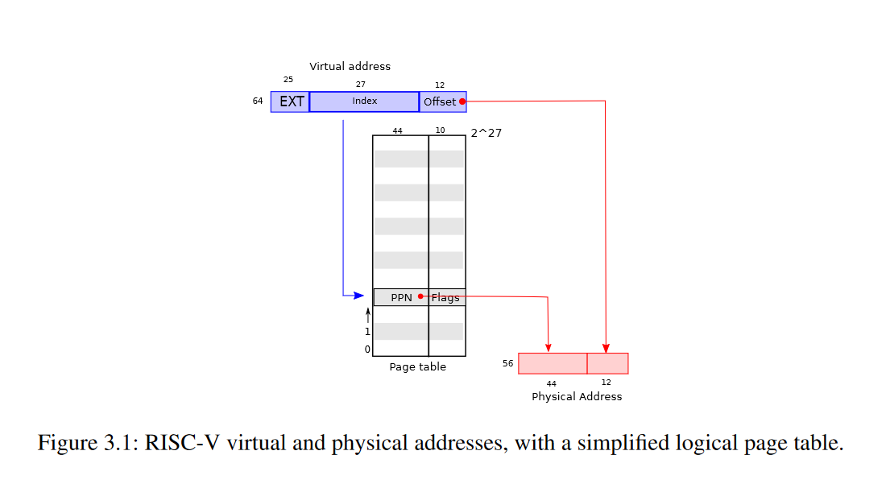
Виртуальная память
*все адреса теперь виртуальные*
Изоляция процессов
Расширение доступной памяти
Абстракция над доступом к ресурсам (mmap, DMA,…)

Slide 18
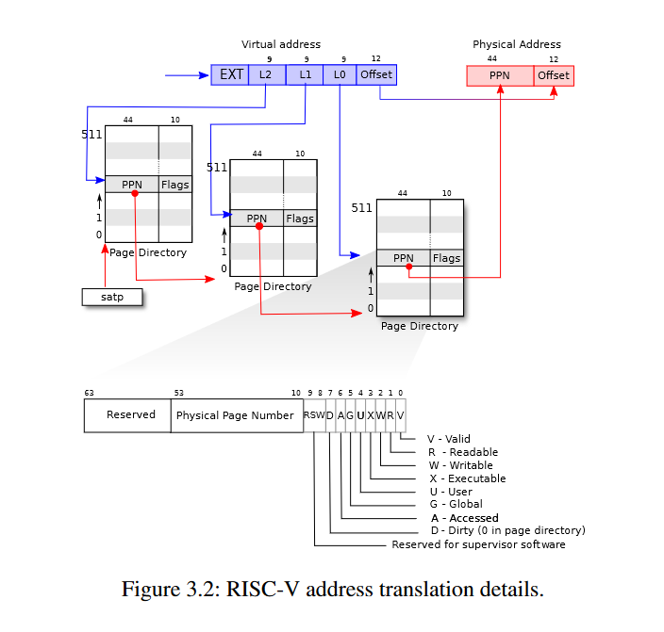
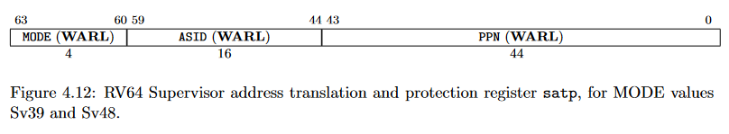
Виртуальная память: детали
Page Table
3 уровня (9 бит × 3) Page Directory’й
Буквально страницы (4Кбайт) физической памяти
Трансляция VA в офсеты (12 бит ↦ 4096 байт)
Флаги доступа к PPN
Page-fault Exception при ошибке доступа
RISC-V
satp — регистр с “указателем” на корневую PD

Slide 19
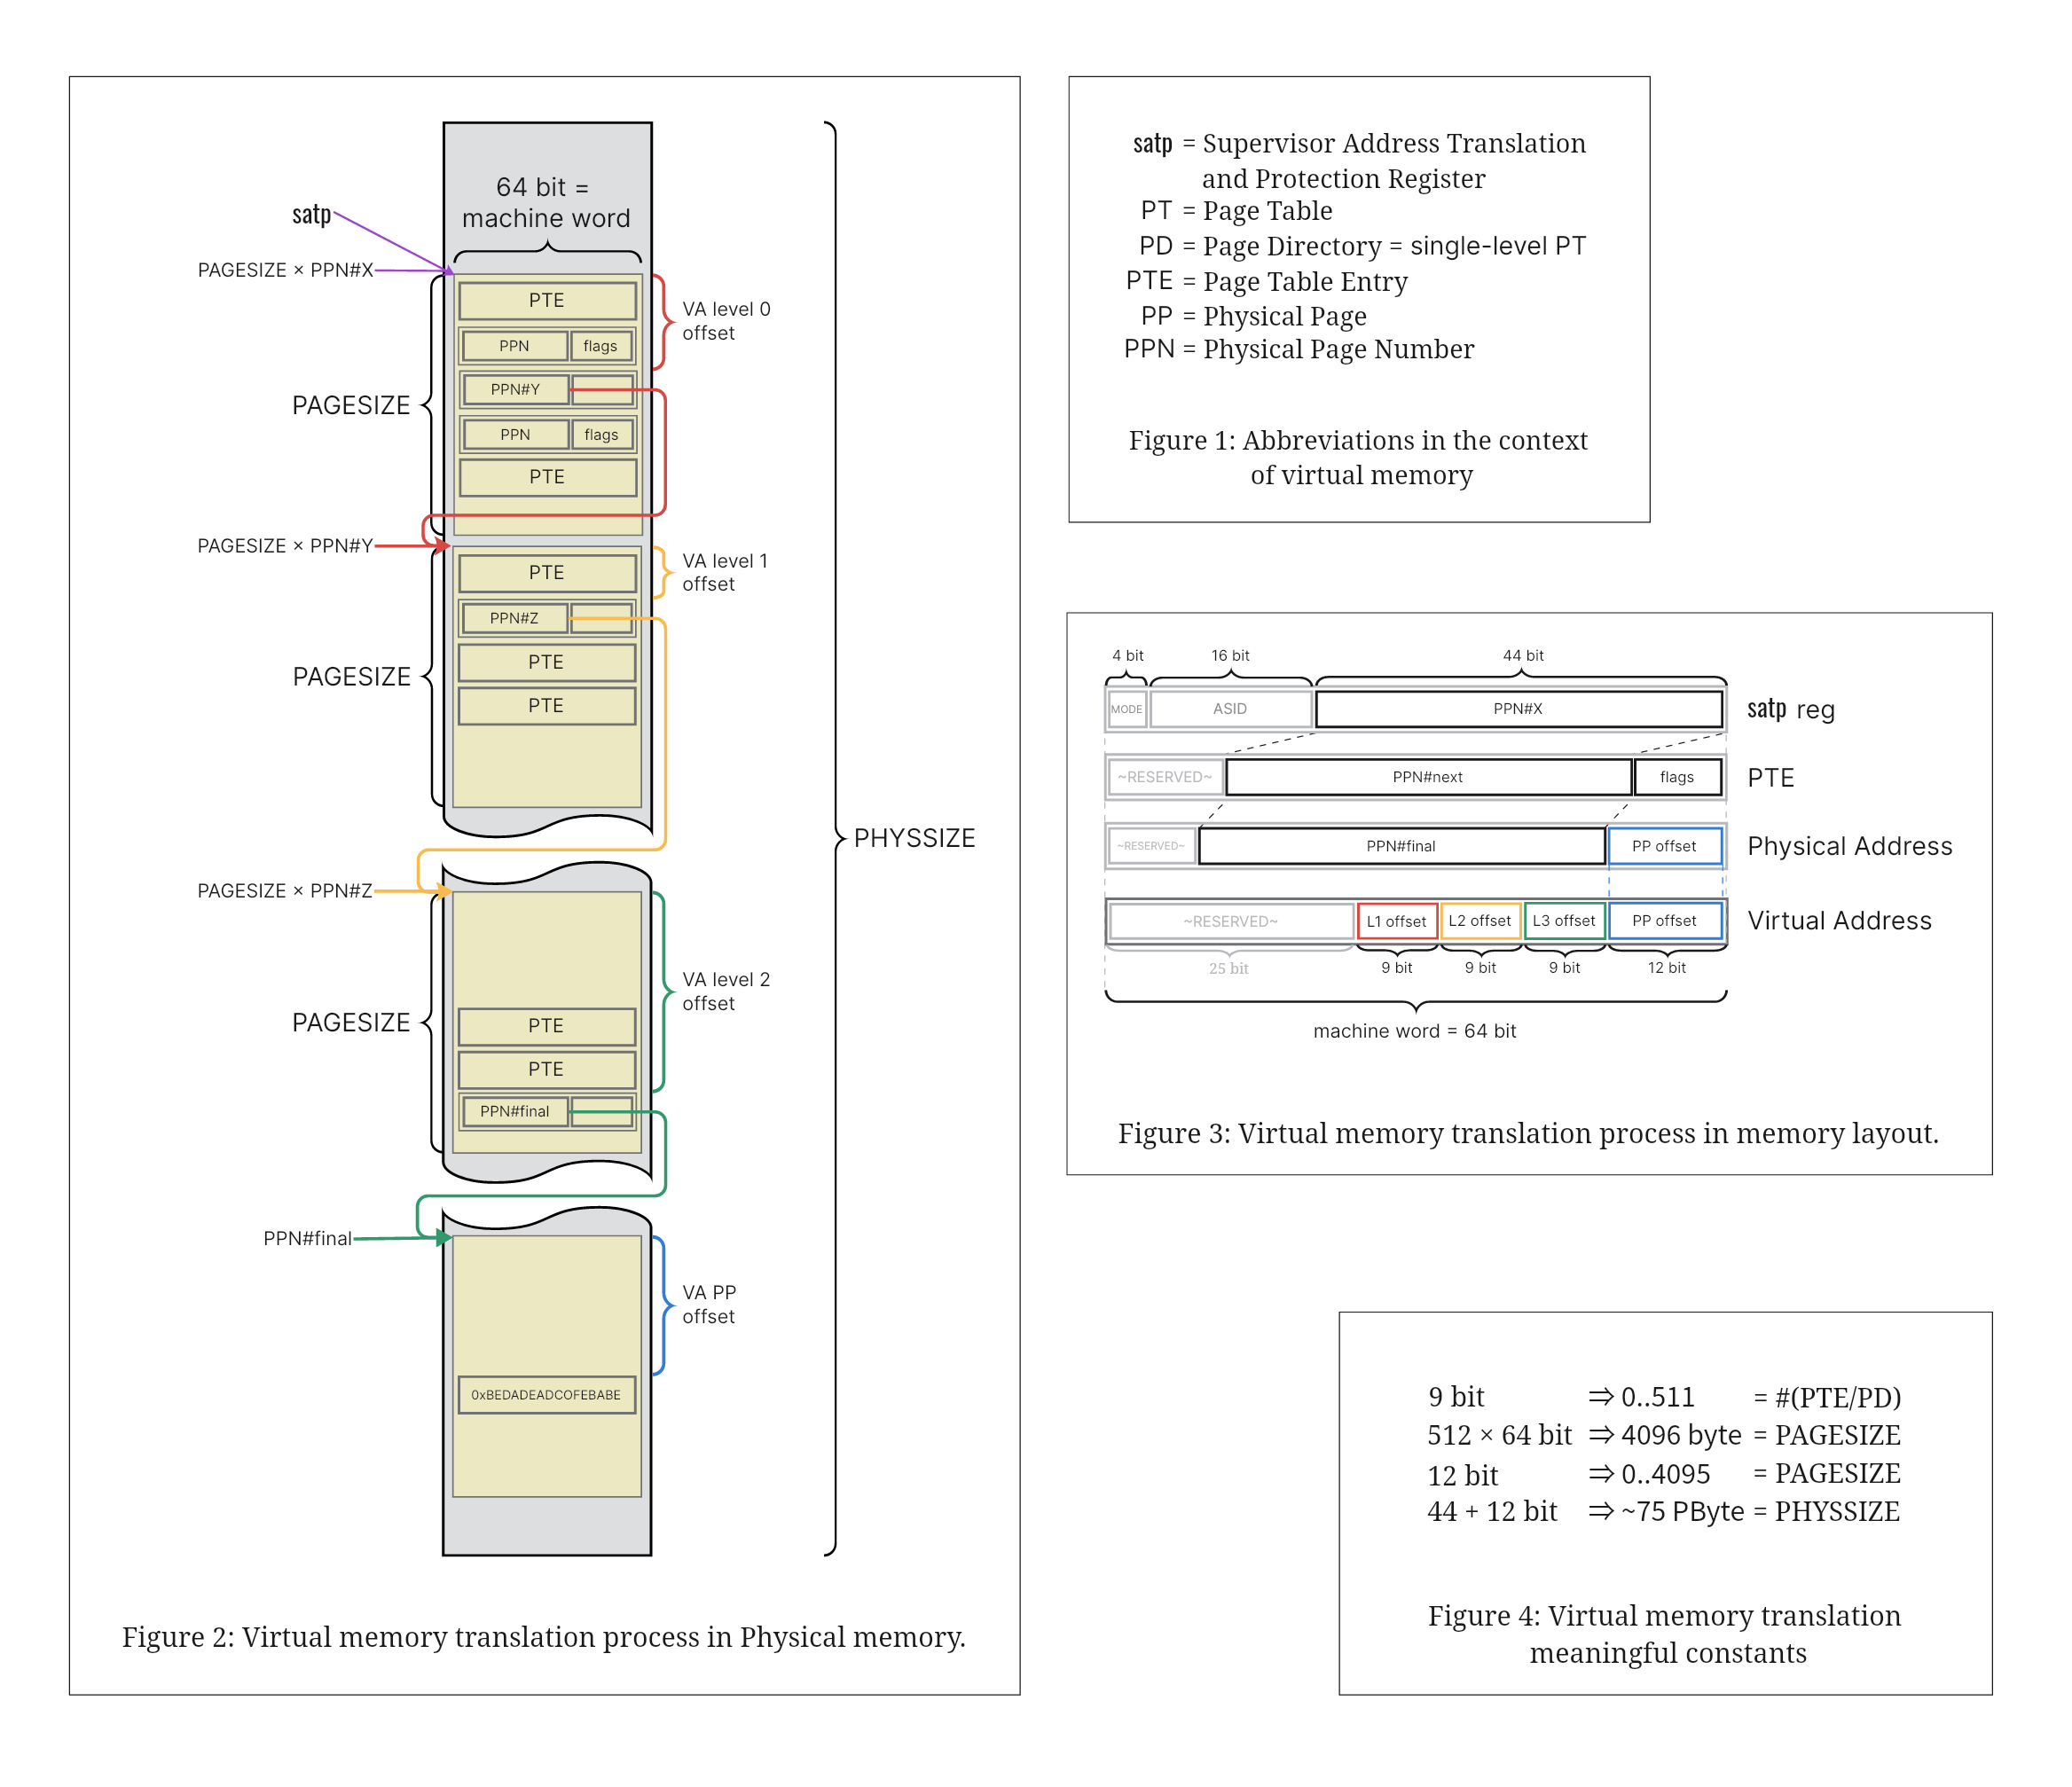

Slide 20
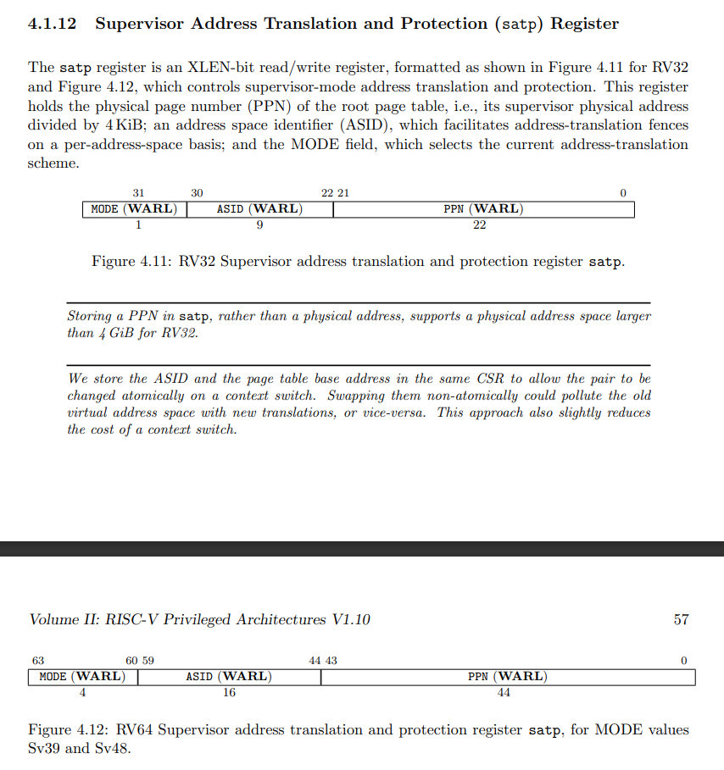
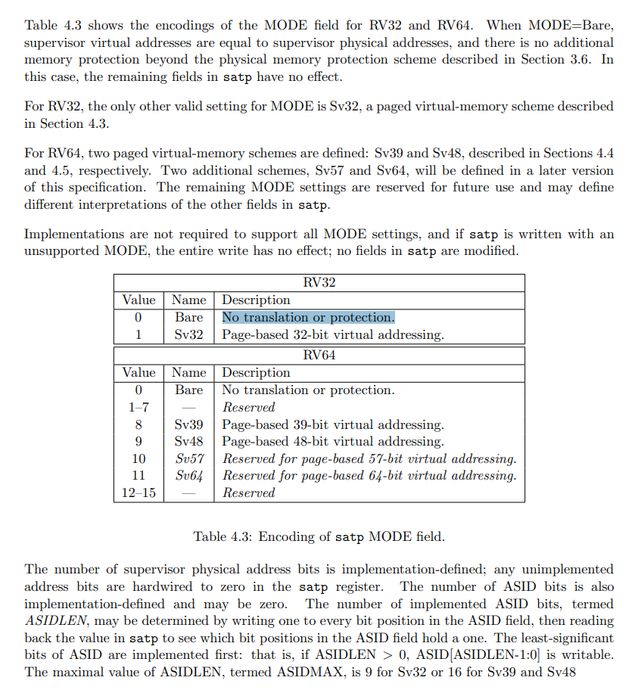
riscv.org/wp-content/uploads/2017/05/riscv-privileged-v1.10.pdf

Slide 21
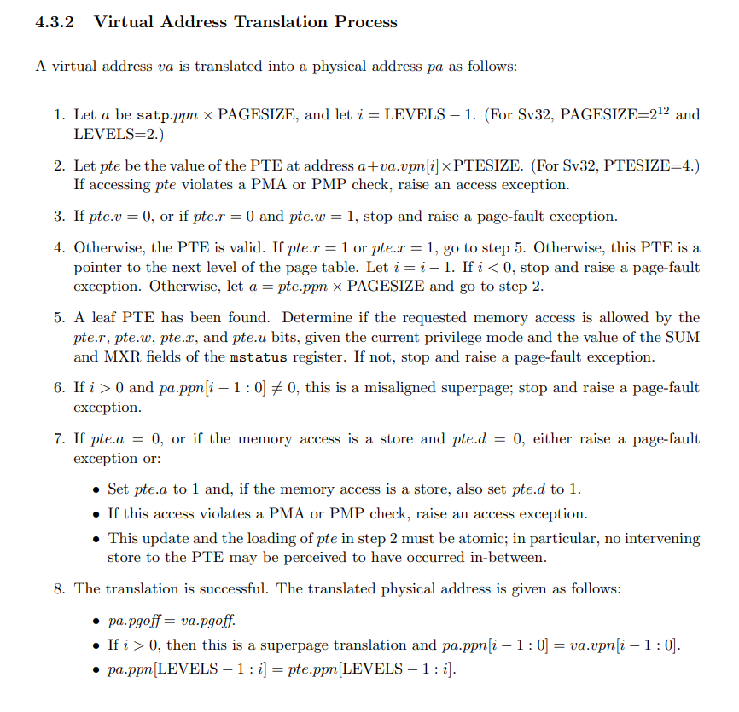
riscv.org/wp-content/uploads/2017/05/riscv-privileged-v1.10.pdf

Slide 22
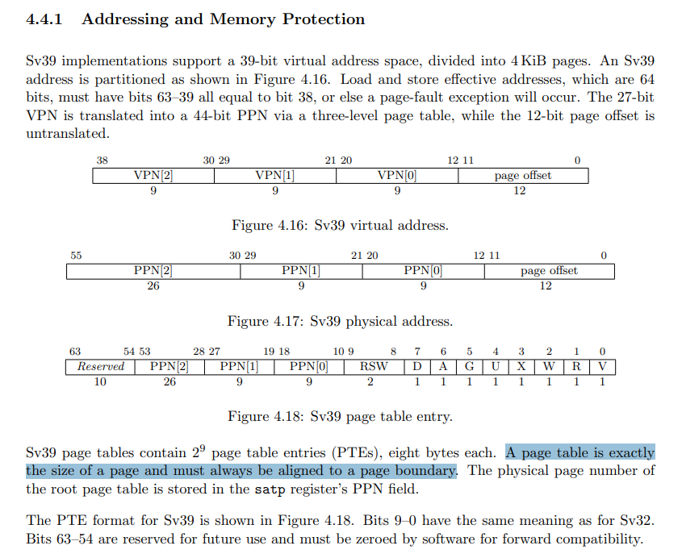
riscv.org/wp-content/uploads/2017/05/riscv-privileged-v1.10.pdf

Slide 23
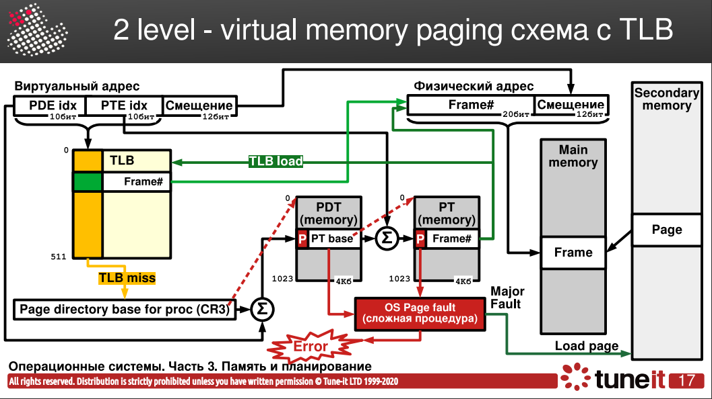

Slide 24
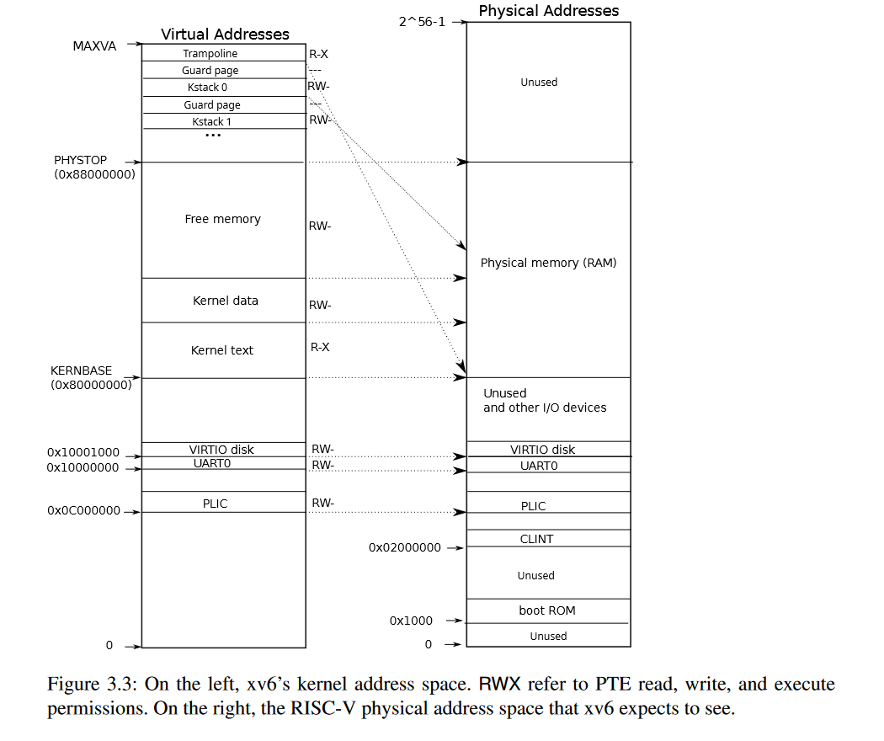
Адресное пространство xv6
Каждый процесс имеет определенную разметку адресов
Ядро начинается после 0x80000000
Ниже находится память устройств
Ядро имеет прямую адресацию по всей физической памяти
У пользовательского процесса есть 2 стека: для User-space и Kernel-space
Для защиты используются Guard page (неразмапленные страницы)

Slide 25
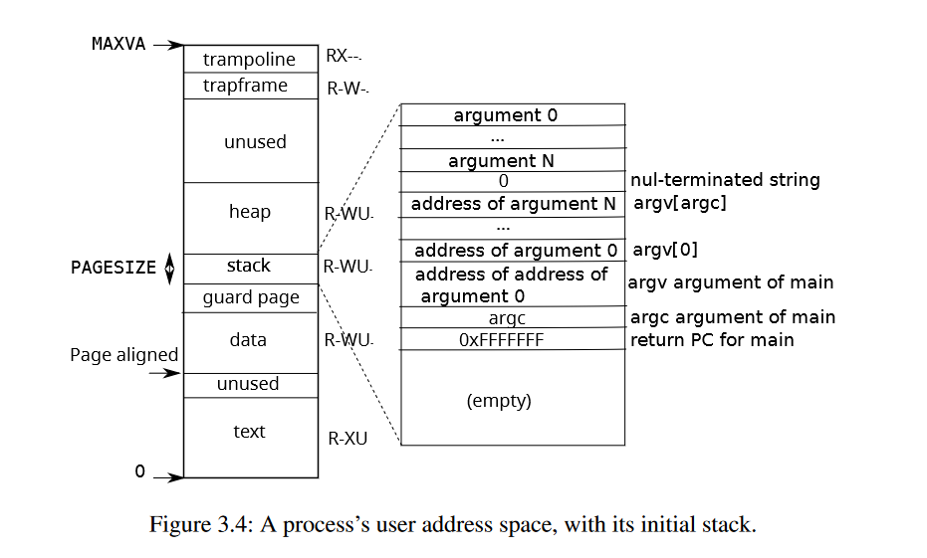
Адресное пространство xv6: детали
Для создания Page Table для каждого процесса используются функции модуля kernel/vm.c
walk — функция проходящая (3 обращения) по Page Table для вычисления PPN
Отсюда медленные аллокации и быстрая виртуальная память
kvmmap, kvmmake, … — разметка VA ядра
uvmmap, uvmcreate, … — разметка VA пользователя
Для аллокаций памяти используются функции из kernel/kalloc.c
kalloc ― размечает свободную страницу в виртуальной памяти
kfree — удаляет разметку страницы из вирт. памяти

Slide 26
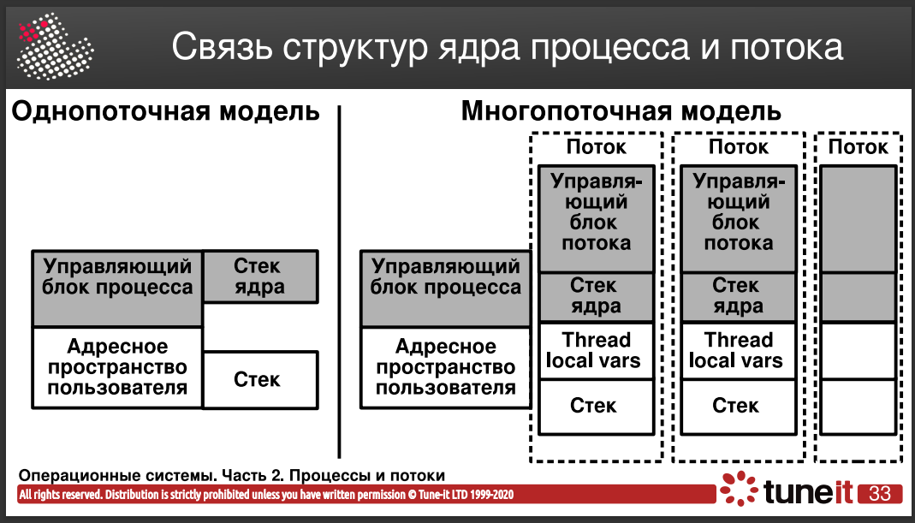

Slide 27
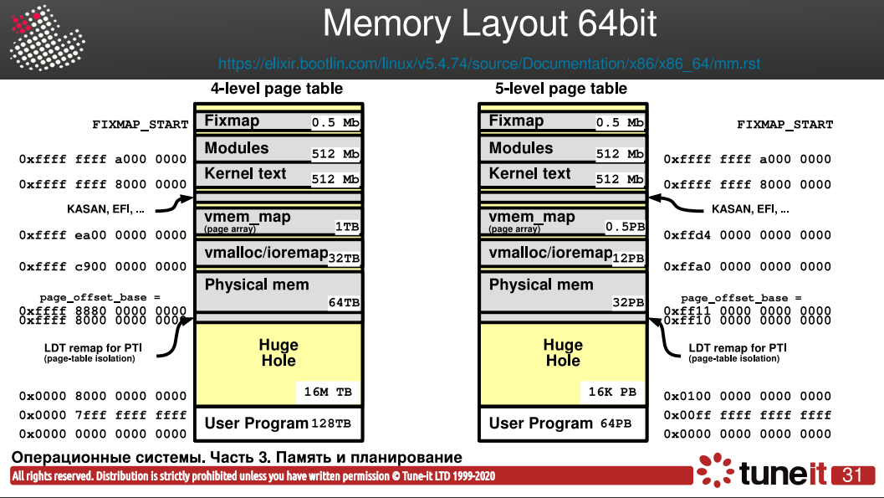

Slide 28
Система прерываний

Slide 29
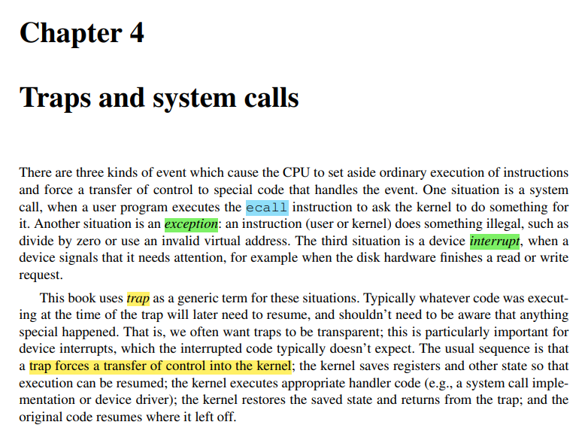
Система прерываний
3 типа событий вызывающих trap:
Системный вызов (ecall)
Исключение процессора
Прерывание устройством
Повышается уровень разрешений процессора
Выполнение передается специальному коду ядра
Ядро проверяет причину прерывания и соответствующе реагирует

Slide 30
Control and Status Registers (CSRs)
stvec — адрес обработчика прерывания, установленный ядром;
sepc: — сохраненный program counter во время перрывания, sret вернет при выходе из trap значение обратно sepc → pc;
scause — код причины прерывания;
sscratch — вспомогательный регистр для временного сохранения значения другого регистра.
sstatus — содержит
бит SIE отвечающий за в[ы]ключение прерываний,
бит SPP отвечающий за режим из которого пришло исключение, туда нужно будет вернуться с помощью sret.

Slide 31
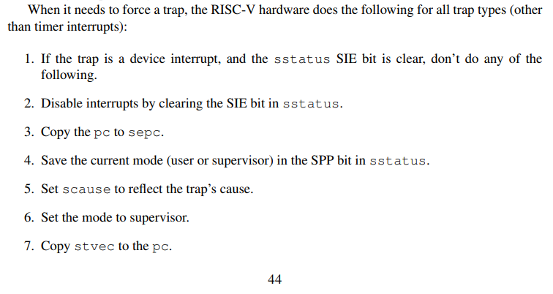
Прерывания: ловкость рук и никакого мошенничества
Тут оказывается важным то, что CPU не сменяет Page Table после перехода в ядро и не сохраняет автоматически никакие регистры кроме pc
Более легковесное прерывание
Обработчики (trampoline) должны быть на одинаковых адресах
Аналогично работает для прерываний по таймеру, но в Machine mode

Slide 32
Прерывания: user space
Для пользовательских процессов требуется дополнительно сохранять состояние перед переходом в ядро в отдельную страницу trapframe
trampoline размаплена у каждого процесса и в ядре, поэтому можно без проблем продолжать выполнение
Путь при прерывании в user space:
uservec (kernel/trampoline.S:21),
usertrap (kernel/trap.c:37);
Путь при возврате из kernel space:
usertrapret (kernel/trap.c:90),
userret (kernel/trampoline.S:101);

Slide 33

Прерывания: вывод
прерывания, режимы работы и виртуальная память тесно связаны при обработке исключений
Copy-on-Write (CoW) и lazy allocation
— обработка Page Fault исключения
Работа с устройствами
Разделение времени между процессами
…

Slide 34
Concurrency

Slide 35
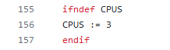
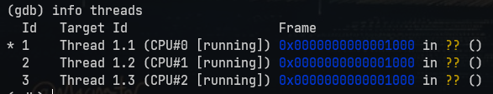
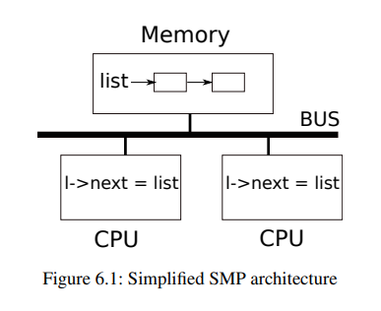
Concurrency
Xv6 по умолчанию работает на 3 ядерном процессоре
Thread = CPU
Состояния гонки
⇒ нужна синхронизация

Slide 36
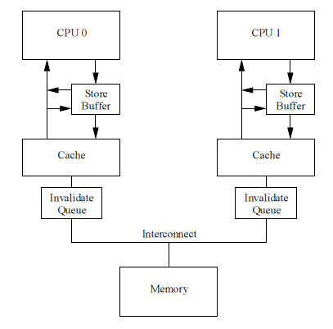
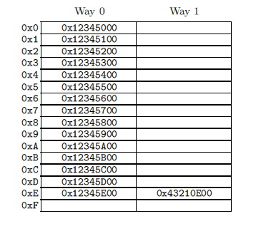
Concurrency: барьеры
habr.com/ru/articles/196548/
Барьеры памяти:
Платформозависимые инструкции для работы с кэшем процессора
Протоколы согласованности кешей
Барьеры компилятора:
Любые ассемблерные вставки

Slide 37
Concurrency: атомарные операции
Либо полностью завершилась, либо не происходила
Compare-and-Swap (ABA-problem)
Load-Linked / Store-Conditional
Стандартизованные семантики и модели памяти
gcc.gnu.org/onlinedocs/gcc-4.1.0/gcc/Atomic-Builtins.html
cppreference.com/w/cpp/atomic/atomic
Выравнивание памяти!
Lifelock на ровном месте: две атомарных переменных в одной кеш линии
habr.com/ru/articles/195948/

Slide 38
Блокировки
Специальные примитивы останавливающие выполнение кода потоком
Сохранение инварианта и последовательности
На основе атомарной операции в цикле
spinlock
или изменение состояния процесса в ОС
sleeplock
…

Slide 39
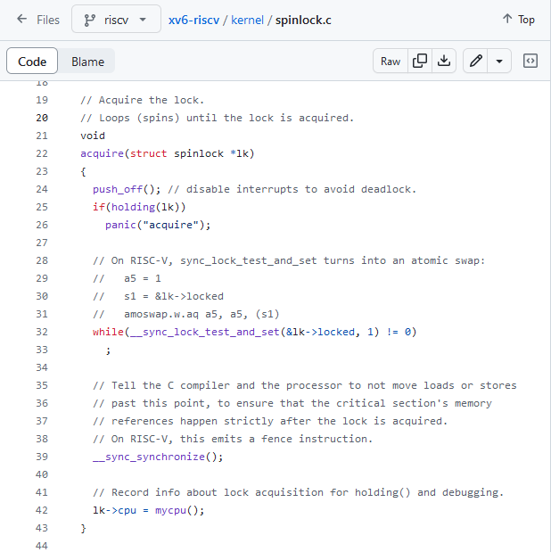
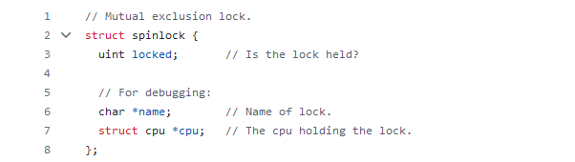
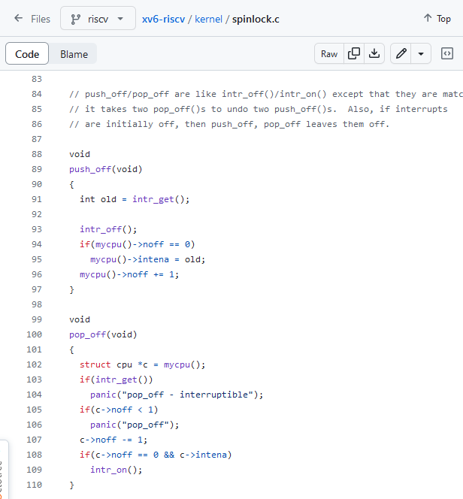
Синхронизация в xv6: spinlock
Простое отключение прерываний процессора
push_off()
Атомарные операции
__sync_lock_test_and_set
__sync_synchronize
(amoswap r, a)
* Номер процессора нельзя получить в S-mode, поэтому он сохраняется во время M-mode в специальный регистр, который не может быть изменен в U-mode (tp ↦ mycpu())

Slide 40
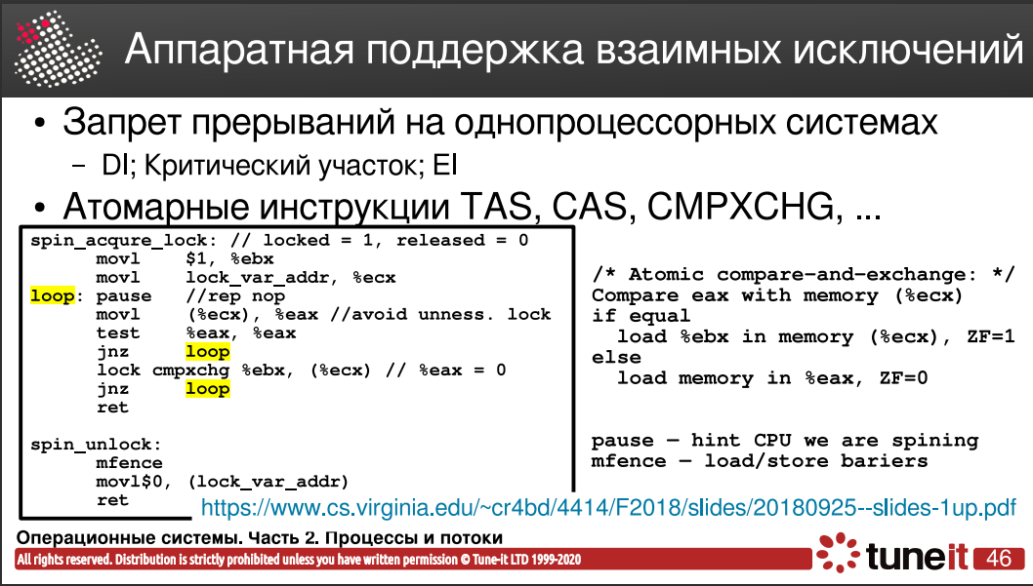

Slide 41
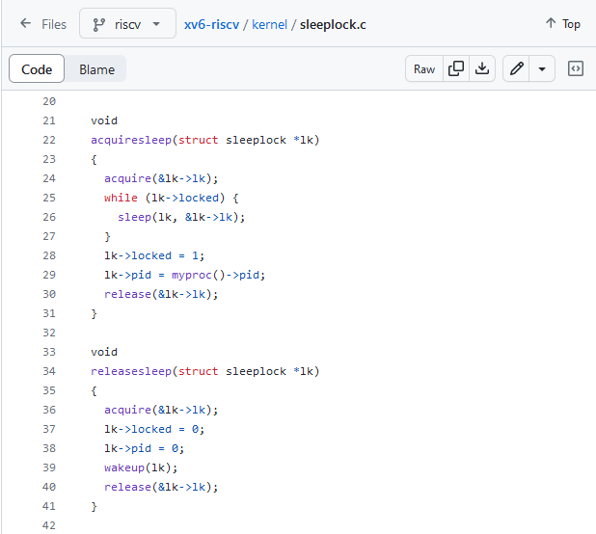
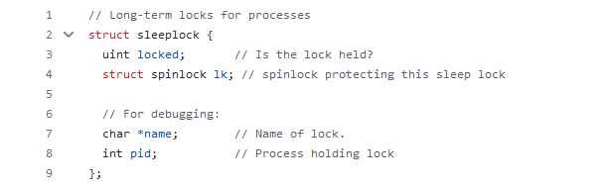
Синхронизация в xv6: sleeplock
Защита состояния через spinlock
Проверка состояния и передача управления планировщику в цикле

Slide 42
Планировщик

Slide 43
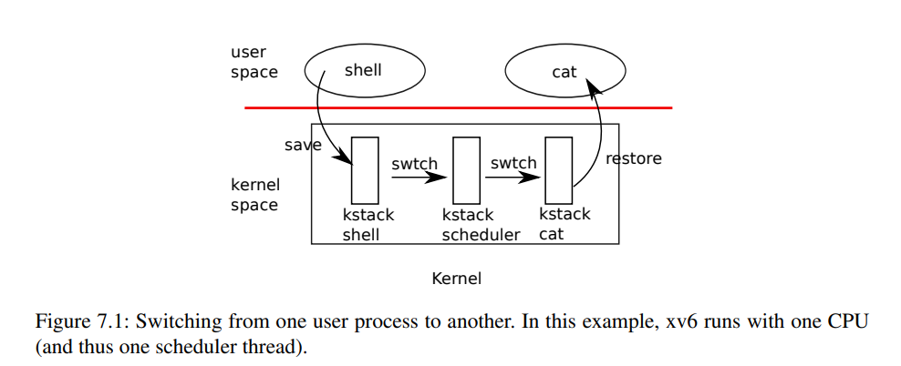
Планировщик
Разделение времени процессора между процессами
Переключение за счет смены контекста (регистров) потока
Процесс: много задач на одном компьютере
Поток: одна задача на разных процессорах
Ядро CPU = процессор
Scheduler-space: event-loop на каждый процессор (между kernel/user-space’ами)

Slide 44
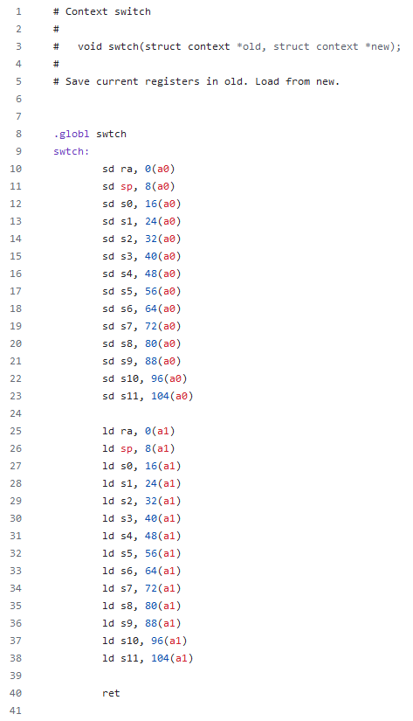
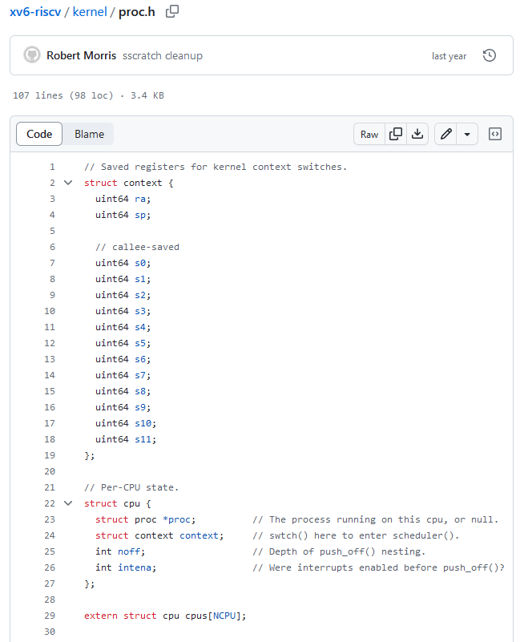
Планировщик в xv6
Round robin
6 состояний процесса
В процессе 1 поток
kernel/proc.c:
scheduler() ↔ sched()
⇅
swtch()
⇅
yield()/sleep()/exit()

Slide 45
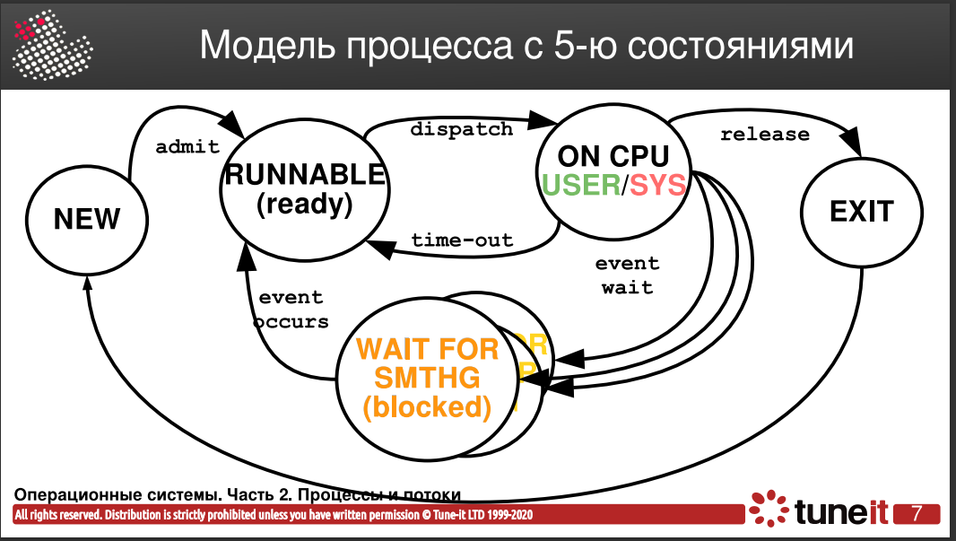

Slide 46
Файловая система
[[--TODO]]

Slide 47
Итог

Slide 48

Итог
Запуск операционной системы с нуля
Режимы процессора
Устройство виртуальной памяти
Система прерываний
Многопоточная работа ОС
*Файловая система

Slide 49
Дополнение
github.com/embox/embox
Персистентная Phantom OS
youtu.be/DBOTcG6iJEI ― 007. За гранью Intel и Linux – необычные процессоры и операционные системы – Дмитрий Завалишин,
youtu.be/6SZZ7ASOR7s — Архитектура процессора Эльбрус 2000 / Дмитрий Завалишин,
www.youtube.com/live/iJ-WJsRYCVU?t=18818 — Selectel про будущее ARM
youtu.be/_v7ddWj8buk — JPoint, JVM на RISC-V / Syntacore
habr.com/ru/users/khizmax/publications/articles/ — lockfree во всех деталях
akkadia.org/drepper/cpumemory.pdf — What Every Programmer Should Know About Memory

Slide 50
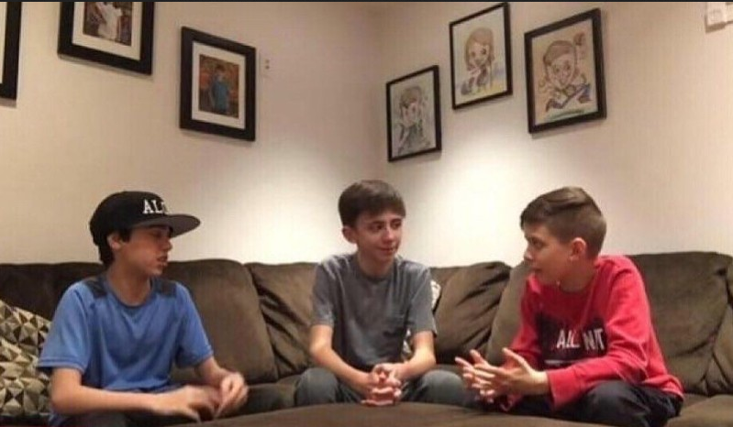

Спасибо за внимание
Давайте обсудим, что вы сейчас услышали
Слушаю ваши вопросы и предложения

